Slide 1
Co jsou instituce?
Instituce a Důvěra?
Proč nízká důvěra v politické důvěra?
Jak důvěru v instituce posilovat?
Předmět: Sociologie www.karelmuller.eu
1. 4. 2025

Slide 2
Patronáž versus instituce
Perspektiva sociální diferenciace
Klientelismus versus liberalismus
Politická moci (stát) důvěryhodnost
Rodina a intimita
láska
Veřejnost vědění
Trh
peníze
Kníže/patron
Klient
Dar
Závazek
Podřízení
Tradice

Slide 3
Klientelismus/tradiční společnost | Liberalismus/moderní společnost
Sociální hierarchie | Právní rovnost
Přátelství a nerovnost/neformálnost | Občanství/formálnost/instituce
Panství: tradice, charisma | Panství legální: právo, spravedlnost
Patrimoniální správa, vrchnost | Byrokratická správa
Pozemková držba | Soukromé/veřejné právo
Feudalismus, plebejství | Trh, soutěž
Dar, samozásobitelství | Monetární směna
Patronáž/podřízenost | Autonomie/partnerství
Strach/specifická reciprocita | Důvěra/obecná reciprocita
Bonding social capital/mechanická solidarita | Bridging social capital/organická solidarita

Slide 4
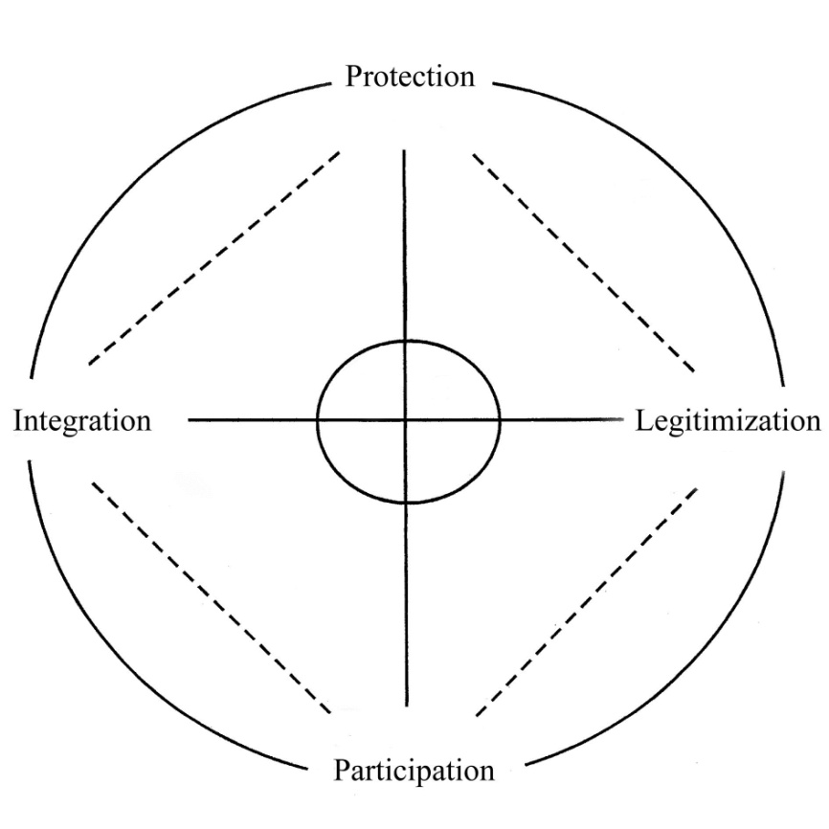
DOBRÉ VLÁDNUTÍ z Tocquevillovské perspektivy občanské společnosti
Funkce/Instituce
Rizika (potřeba umenšovat)
Zneužívání moci, anebo i slabý stát
Pasivita, apatie, anebo nadbytek participace
Krize důvěry, anebo nekritická důvěra
Atomizace, anomie, anebo „nacionalismus“

Slide 5
Krize institucí (legitimity/důvěry)
1) Selhávání (nefunkčnost) institucí: korupce, klientelismus, beztrestnost, průtahy …
2) Komunistické dědictví (represivita x služebnost institucí)
3) Náklady demokratické transformace (zhasnout, frustrace, tunelování …)
4) Role vnějších faktorů: historická zkušenost, předsudky, ignorance, nedůvěra/strach, chudoba, živelná katastrofa …
Co znamená „odolnost“ liberálně-demokratické společnosti?
Jak posilovat instituce? Aplikovat principy dobrého vládnutí!

Slide 6

Dobré vládnutí podle
Participation
People should be able to voice their own opinions through legitimate immediate organizations or representatives
Rule of Law
Legal framework should be enforced impartially, especially on human right laws
Transparency
Information should be accessible to the public and should be understandable and monitored
Consensus Oriented
Mediates differing interests to meet the broad consensus on the best interests of a community
Equity and Inclusiveness
People should have opportunities to improve or maintain their well-being
Effectiveness and Efficiency
Processes and institutions should be able to produce results that meet the needs of their community while making the best of their resources (Being effective is about doing the right things, while being efficient is about doing things right)
Accountability
Governmental institutions, private sectors, and civil society organizations should be held accountable to the public and institutional stakeholders
Responsiveness
Institutions and processes should serve all stakeholders

Slide 7
Jak jsme na tom s důvěrou v instituce?

Slide 8
Index vnímání korupce (TI)

Slide 9
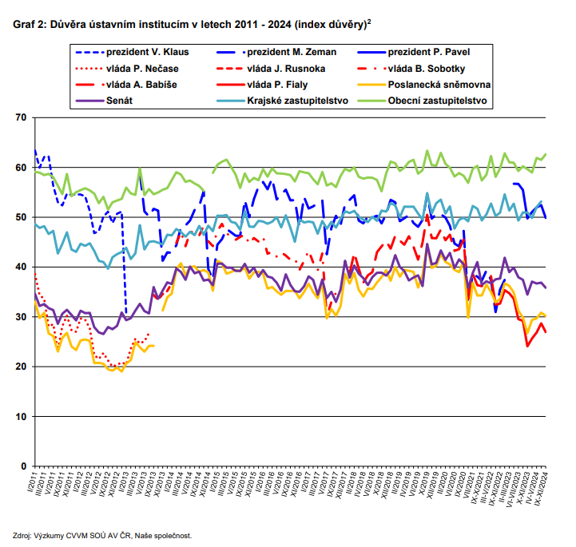

Slide 10
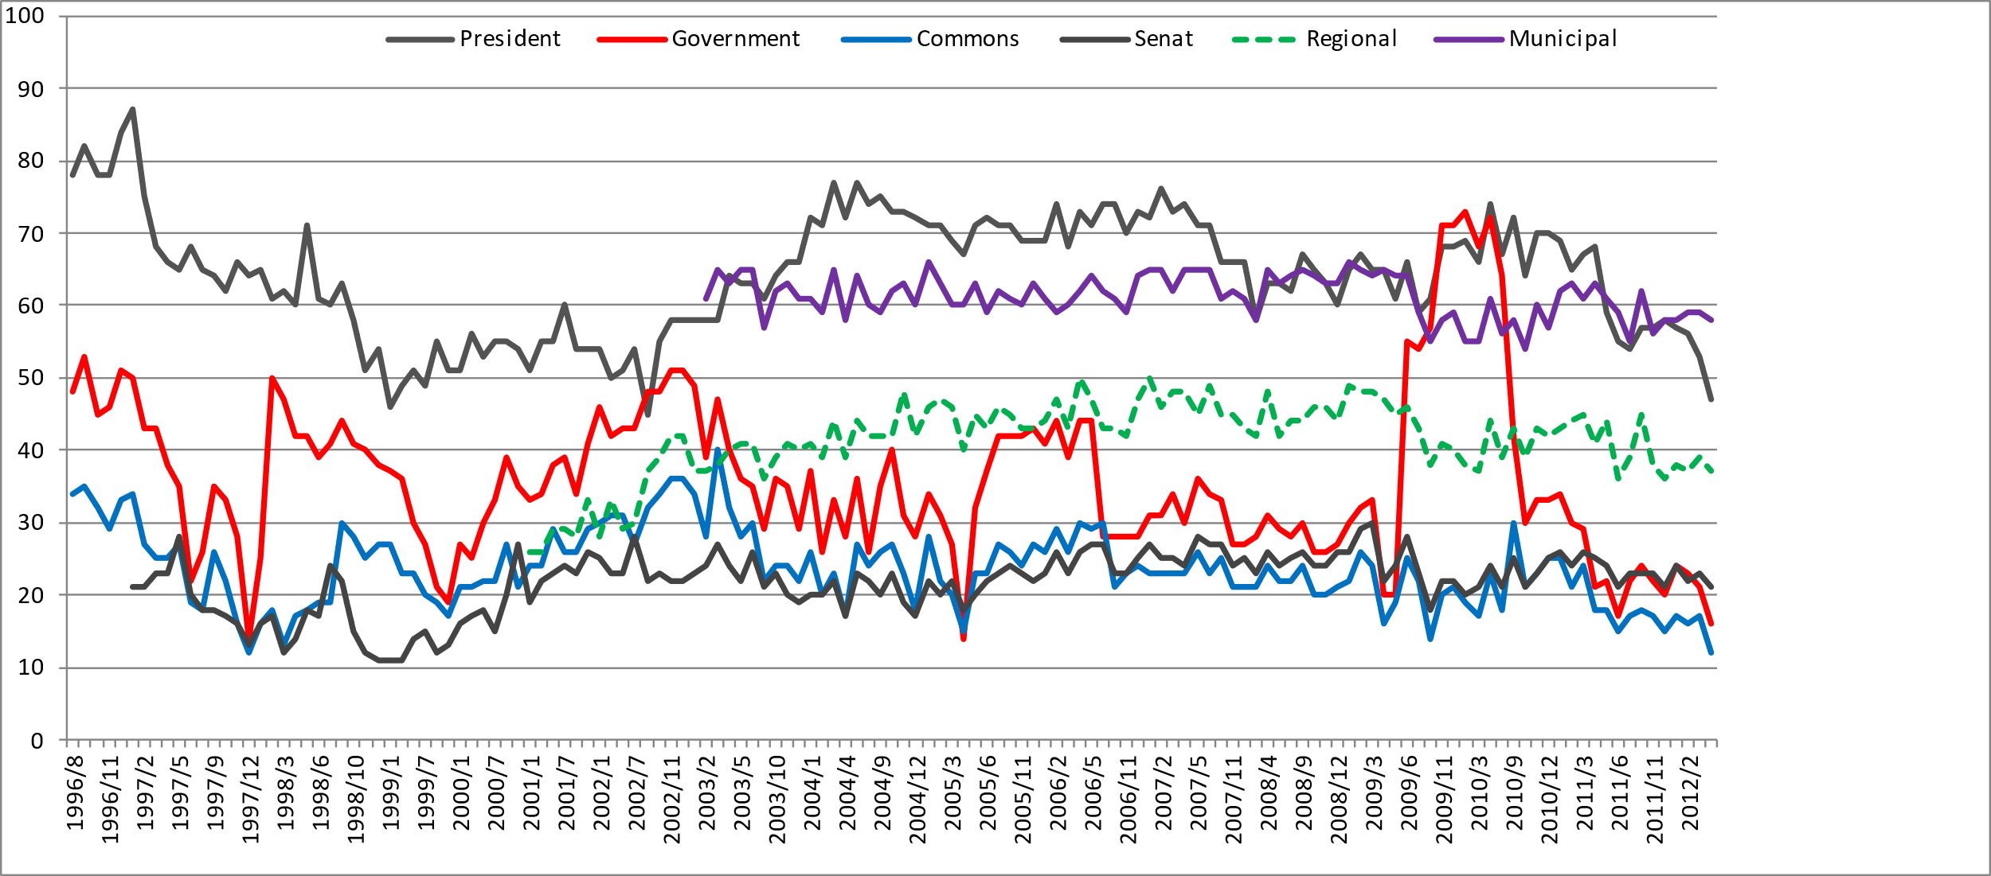

Slide 11
Vláda
Parlament

Slide 12
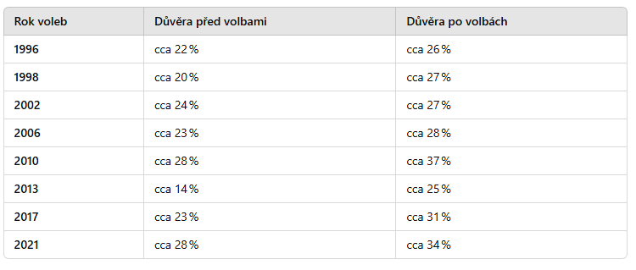
Důvěra ve sněmovnu
Průměr důvěry v nově zvolené sněmovny: 29,4%
Průměrný volební nárůst důvěry ve sněmovnu: 6,6%

Slide 13
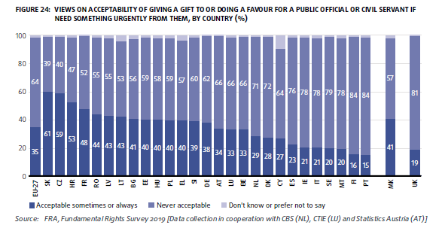

Slide 14
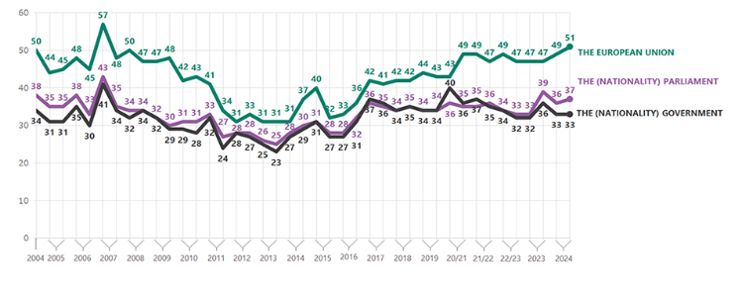

Slide 15
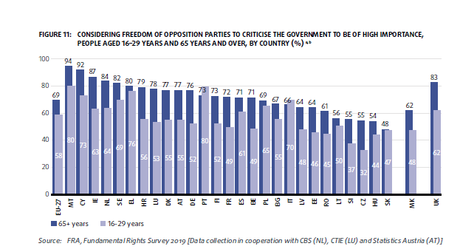

Slide 16
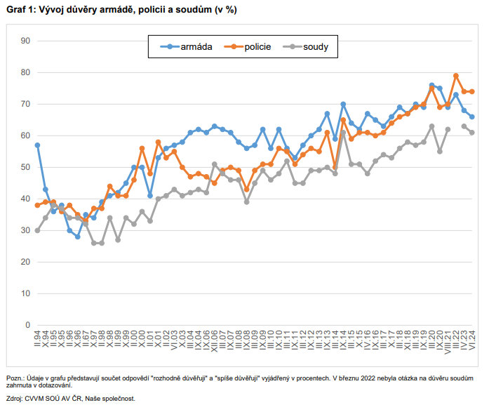

Slide 17
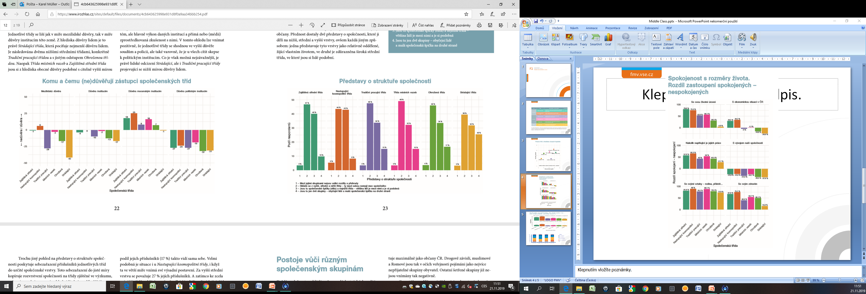
Rozděleni svobodou, 2019 český Rozhlas

Slide 18
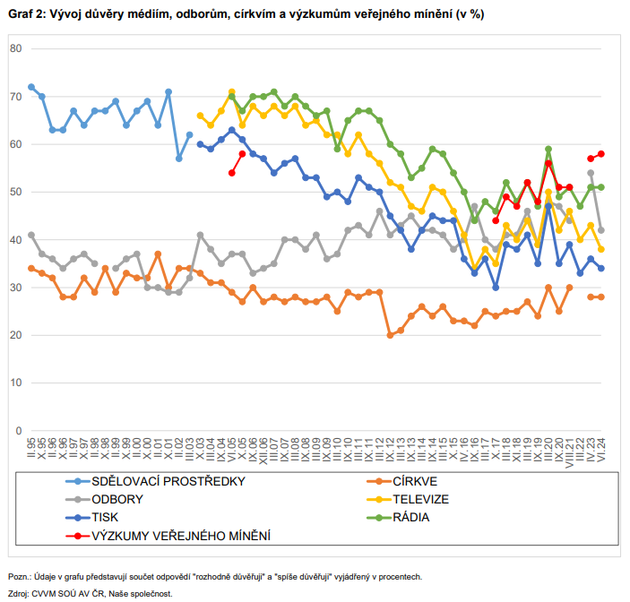
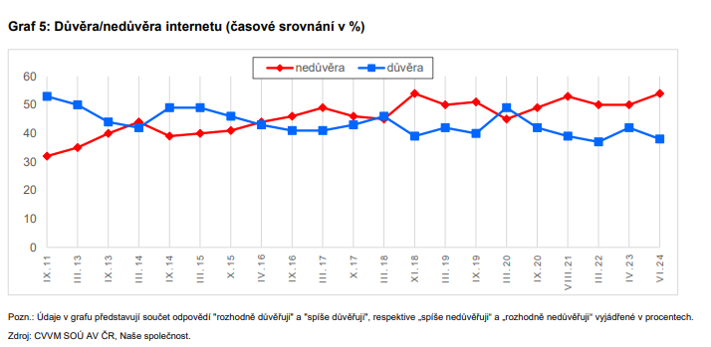
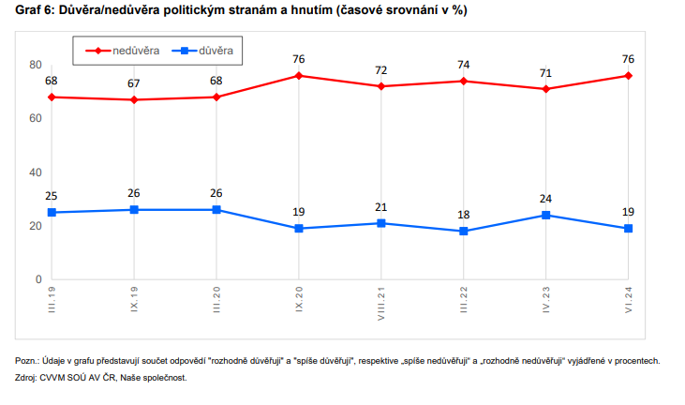

Slide 19
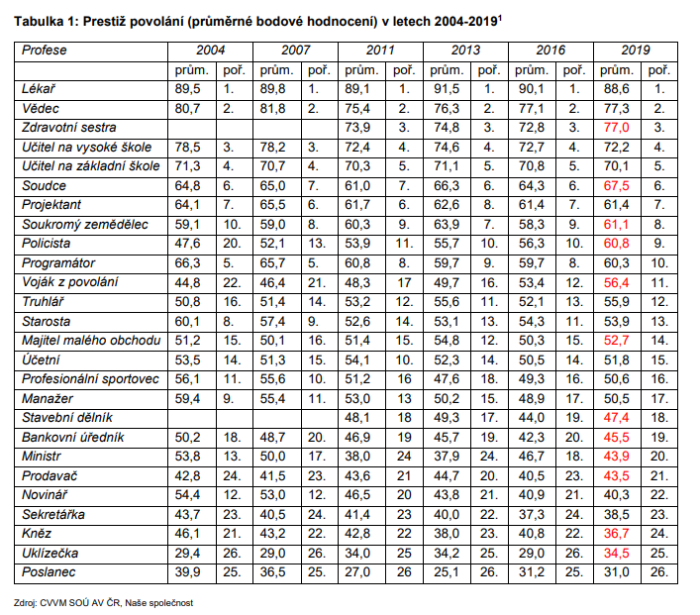

Slide 20
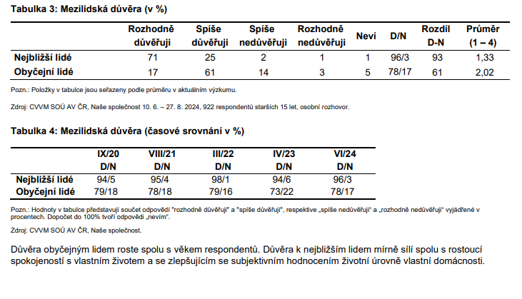

Slide 21
Míra důvěry v druhé Lidi
Obecně vzato, řekl/a byste, že se většině lidí dá důvěřovat, nebo že nemůže být člověk při jednání s lidmi nikdy dost opatrný? IPSOS 2014

Slide 22
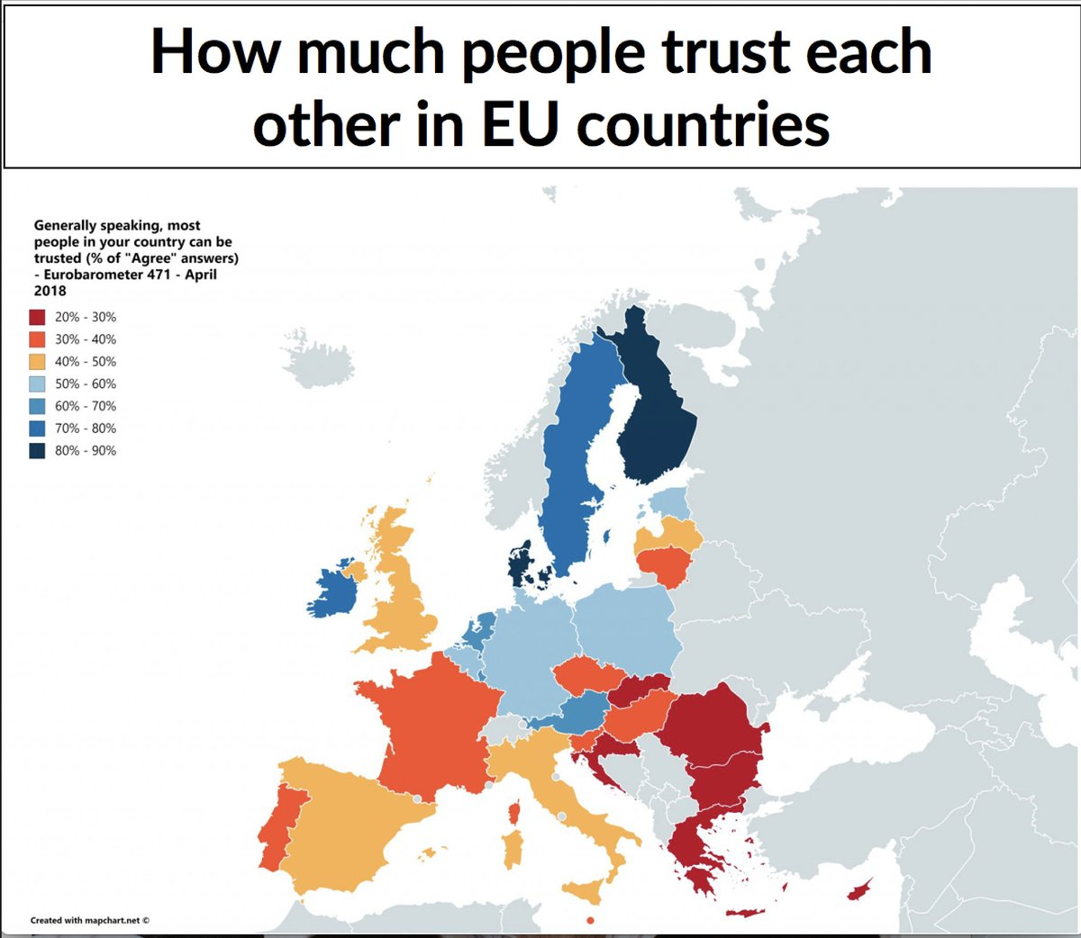

Slide 23
Jak posilovat důvěru v instituce?

Slide 24
Co dělat?
Jak posilovat důvěru v instituce?
Jak Posilovat odolnost naší společnosti?
A ještě něco k otázkám důvěry (?)
3 roviny důvěry – v sebe, druhé, instituce
Sebedůvěra/sebevědomí – ontologické bezpečí x obavy, strach
Interpersonální důvěra – v druhé, jiné, kolektivní jednání
Institucionální důvěra – efektivita, otevřenost, transparentnost, přístupové body (profesionalita: responzivita, integrita) …
Past nedůvěry!
Investovat (aktivní) důvěru (x stereotypní a priori nedůvěra)
Důvěra v instituce jako projev občanského sebe/vědomí

